Slide 1


E
ventos
EnAPG 2025
Divisionais
2025
X Encontro de Administração Pública da ANPAD
Análise preditiva da fixação de profissionais do Programa Mais Médicos usando
machine learning
Autores:
Daniel do Prado Pagotto (Cigets/FACE/UFG e PPGA/UnB)
Alef Oliveira dos Santos (Cigets/FACE/UFG)
Daiane Martins Teixeira (Cigets/FACE/UFG)

Slide 2
EnAPG 2025
X Encontro de Administração Pública da ANPAD
Introdução
O Brasil sofre uma persistente desigualdade no acesso a médicos, como a concentração dos profissionais em grandes centros urbanos e na região Sudeste que possui 3,39 médicos/mil habitantes, em contraste com o Norte que têm 1,45 médicos/mil hab (Cury & Fonseca, 2023).
Programa Mais Médicos (PMM): Criado em 2013 com objetivo de reduzir desigualdades no acesso a médicos na Atenção Primária de Saúde (APS), divididos em três eixos: Provimento, infraestrutura e formação.

Slide 3
EnAPG 2025
X Encontro de Administração Pública da ANPAD
Introdução
Algumas limitações apontadas são:
Profissionais alocados em regiões de baixa prioridade (Hone et al., 2020; Thomas et al., 2024).
Foco em um único insumo: médicos (Rocha, 2025).
Sustentabilidade do programa (Maffioli et al., 2019; Rocha, 2025).
É possível prever quais profissionais vão permanecer nas localidades designadas pelo programa?

Slide 4
EnAPG 2025
X Encontro de Administração Pública da ANPAD
Objetivo da pesquisa
Desenvolver um modelo preditivo da fixação de profissionais nos locais para onde são alocados com apoio de algoritmos de machine learning.

Slide 5
EnAPG 2025
Fundamentação teórica
X Encontro de Administração Pública da ANPAD
Nível | Variáveis | Referência
Individual | Idade, sexo, estado civil | Domagala et al., 2022; Vasile et al., 2023
Organizacional | Infraestrutura: Escassez de equipamentos, infraestrutura inadequada e falta de suprimentos desmotivam e dificultam a fixação. Unidades com melhor estrutura atraem mais profissionais; Gestão: Sobrecarga de trabalho , baixa remuneração, desequilíbrio entre vida pessoal e profissional, conflitos com colegas, falta de apoio gerencial e pouca perspectiva de crescimento contribuem para a rotatividade | Kantorski et al., 2022; Ojakaa et al., 2014; Soares, 2022; Soares, 2022; Steinmetz et al., 2014; Peter et al., 2024; Malinowska-Lipień et al., 2023
Ambiental | Acesso a serviços básicos (bancos, internet, transporte), opções de lazer, boas escolas e oportunidades de emprego para familiares são cruciais para a decisão de fixação | Yan & Sun, 2022; Stralen et al., 2017; Macedo & Ferreira, 2020

Slide 6
EnAPG 2025
Fundamentação teórica
X Encontro de Administração Pública da ANPAD
Estudos com machine learning para prever a fixação de profissionais de saúde:
Kim et al. (2023) - Enfermeiros na Coreia do Sul (Fixação organizacional):
Xu et al. (2023) - Enfermeiros nos EUA (Fixação organizacional):
Lopez et al. (2023) - Médicos Americanos (Fixação organizacional):
Moyo et al. (2018) - Profissionais na África do Sul (Fixação regional):

Slide 7
EnAPG 2025
X Encontro de Administração Pública da ANPAD
Método
Abordagem quantitativa com utilização de dados secundários públicos do 18º Ciclo do Programa Mais Médicos (Portaria Nº 7, de 18 de junho de 2019; Portaria Nº 13 de 16 de agosto de 2019), com aplicação de método machine learning de problema de classificação binária para prever a fixação/rotatividade de médicos participantes do PMM.

Slide 8
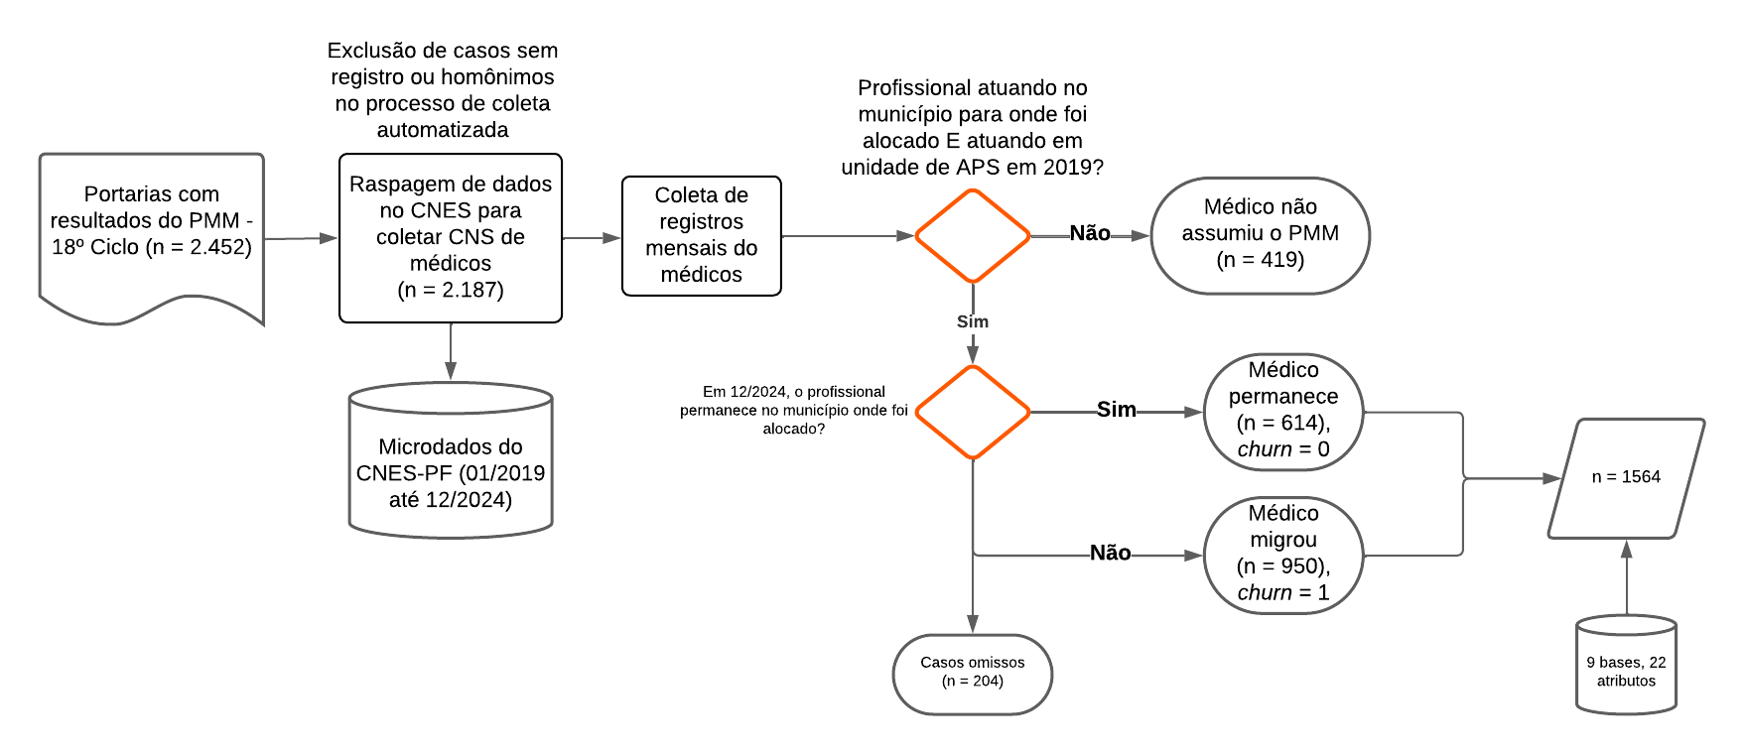
EnAPG 2025
X Encontro de Administração Pública da ANPAD
Procedimentos metodológicos

Slide 9
EnAPG 2025
X Encontro de Administração Pública da ANPAD
Procedimentos metodológicos

Slide 10
EnAPG 2025
X Encontro de Administração Pública da ANPAD
Procedimentos metodológicos

Slide 11
EnAPG 2025
X Encontro de Administração Pública da ANPAD
Procedimentos metodológicos

Slide 12
EnAPG 2025
X Encontro de Administração Pública da ANPAD
Procedimentos metodológicos

Slide 13
EnAPG 2025
X Encontro de Administração Pública da ANPAD
Procedimentos metodológicos
Dimensão | Variáveis/Atributos | Fonte de Dados
Individual | Idade, participação prévia no PMM | Portaria Nº 7, de 18 de junho de 2019; Portaria Nº 13 de 16 de agosto de 2019
Estabelecimento | Quantidade média de agentes comunitários de saúde, enfermeiros, técnicos/auxiliares de enfermagem nas unidades de APS na qual o médico atuou | Cadastro Nacional de Estabelecimentos de Saúde (CNES)
Vínculos de Trabalho | Quantidade de vínculos com outros estabelecimentos de saúde (ex.: plantões em hospitais da região), Tempo de atuação prévia, anterior ao PMM, no município alocado

Slide 14
EnAPG 2025
X Encontro de Administração Pública da ANPAD
Procedimentos metodológicos
Dimensão | Variáveis/Atributos | Fonte de Dados
Município | População, PIB per capita de 2019, Taxa de população ocupada | Instituto Brasileiro de Geografia e Estatística (IBGE)
 | Número de vagas em curso de medicina | Instituto Nacional de Estudos e Pesquisas Educacionais Anísio Teixeira (INEP)
 | Orçamento per capita em saúde, Percentual da população atendida por esgoto sanitário, taxa de homicídios, IDEB (anos finais e iniciais), investimento público em infraestrutura per capita, número de equipamentos esportivos públicos por 100 mil habitantes, número de centros culturais, espaços e casas de cultura públicos e privados por 100 mil habitantes | Índice de Desenvolvimento Sustentável das Cidades – Brasil (IDSC-BR)
 | Distância da capital | Google Maps

Slide 15
EnAPG 2025
X Encontro de Administração Pública da ANPAD
Machine Learnig
Pré-processamento;
Divisão dos dados em treino e teste, respectivamente, 80% e 20%;
Modelos treinados e avaliados: Regressão Logística, Árvore de Decisão, Random Forest, XGBoost e LightGBM;

Slide 16
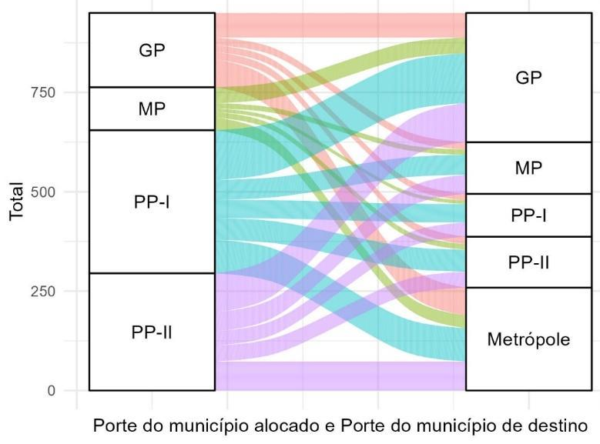
EnAPG 2025
X Encontro de Administração Pública da ANPAD
Resultados descritivos

Slide 17
EnAPG 2025
X Encontro de Administração Pública da ANPAD
Resultados descritivos
Variáveis | Permaneceram (n = 614) | Migraram (n = 950) | p-valor
Idade | 43,9 (10,2) | 38,7 (8,84) | < 0,01ᵃ
Ano de formação | 6,16 (9,29) | 3,72 (7,17) | < 0,01ᵃ
Média de vínculos de trabalho além do PMM | 1,31 (0,56) | 1,10 (0,25) | < 0,01ᵃ
Quantidade média de enfermeiros na unidade de saúde a qual o médico é alocado | 1,90 (1,43) | 1,72 (1,14) | < 0,01ᵃ
Quantidade média de técnicos/auxiliares de enfermagem na unidade de saúde a qual o médico é alocado | 3,30 (3,06) | 2,83 (2,23) | < 0,01ᵃ

Slide 18
EnAPG 2025
X Encontro de Administração Pública da ANPAD
Resultados descritivos
Variáveis |  | Permaneceram (n = 614) | Migraram (n = 950) | p-valor
Prorrogação | Prorrogaram | 476 (77,5%) | 211 (22,2%) | < 0,01ᵇ
 | Não prorrogaram | 138 (22,5%) | 739 (77,8%)
Região do município para onde o profissional foi destinado | Centro-Oeste (9,1%) | 59 (41,5%) | 83 (58,5%) | < 0,01ᵇ
 | Nordeste (57,6%) | 339 (37,6%) | 562 (62,4%)
 | Norte (11,8%) | 94 (51,1%) | 90 (48,9%)
 | Sudeste (13,8%) | 79 (36,7%) | 136 (63,3%)
 | Sul (7,8%) | 43 (35,2%) | 79 (64,8%)

Slide 19
EnAPG 2025
X Encontro de Administração Pública da ANPAD
Resultados da predição
Métrica | M1 | M2 | M3 | M4
Melhor algoritmo | Regressão Logística | Random Forest | Random Forest | Random Forest
Acurácia | 0,665 | 0,697 | 0,709 | 0,792
Precisão | 0,715 | 0,751 | 0,759 | 0,861
Recall | 0,742 | 0,747 | 0,763 | 0,784
F1 Score | 0,729 | 0,749 | 0,761 | 0,821
ROC AUC | 0,695 | 0,758 | 0,781 | 0,857
M1: Features a nível do indivíduo;
M2: M1 + features a nível estabelecimento;
M3: M2 + features de vínculos de trabalho;
M4: M3 + feature de prorrogação.

Slide 20
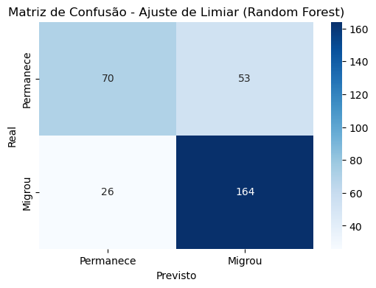
EnAPG 2025
X Encontro de Administração Pública da ANPAD
Resultados da predição
70
53
26
164

Slide 21
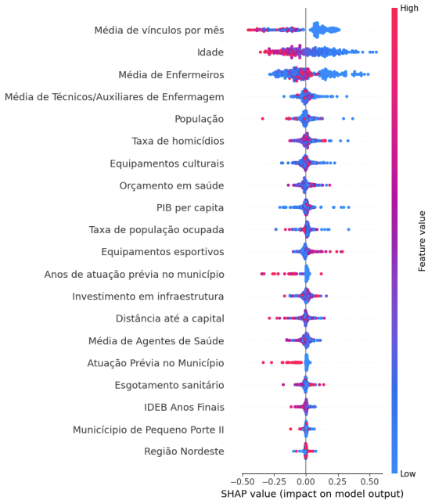
EnAPG 2025
X Encontro de Administração Pública da ANPAD
Resultados da predição

Slide 22
EnAPG 2025
X Encontro de Administração Pública da ANPAD
Discussão
O modelo preditivo alcançou métricas satisfatórias. É possível criar um modelo com algum grau de assertividade para prever a fixação de profissionais do PMM.
Prorrogação: aferida próxima ao fim do ciclo;
Idade: profissionais mais jovens estão mais abertos a mudanças e os mais velhos valorizam a estabilidade (Kim et al., 2023; Domagala et al., 2022; Vasile et al., 2023);
Número médio de vínculos: uma proxy de renda, mas pode gerar sobrecarga; Kantorski et al., 2022; Martinez et al., 2022; Steinmetz et al., 2014; Xu et al., 2023);
Tempo de atuação prévia no município: vivência com a realidade do município contribui para fixação (Holst, 2020);
Média de enfermeiros: uma equipe mais robusta reduz a sobrecarga de trabalho
(Kantorski et al., 2022b; Martinez et al., 2022).

Slide 23
EnAPG 2025
X Encontro de Administração Pública da ANPAD
Considerações finais
Contribuição:
Definição de critérios para participantes do programa;
Melhor alocação de profissionais;
Adoção de medidas para minimizar a migração.
Principais achados do estudo
Alta evasão do pós-programa;
Necessidade de ações integradas.
Limitações da pesquisa
Qualidade e Restrição de Dados;
Análise de apenas um Ciclo.
Sugestões para pesquisas futuras:
Avaliar modelos de outros ciclos e com maior número de atributos;
Explorar relações entre variáveis via machine learning explicativo;
Empregar abordagens inferenciais para testar a associação de fatores em nível populacional.

Slide 24


EnAPG 2025
X Encontro de Administração Pública da ANPAD
Obrigado pela atenção!
alef_santos@discente.ufg.br danielppagotto@ufg.br
https://cigets.face.ufg.br/

